Slide 1
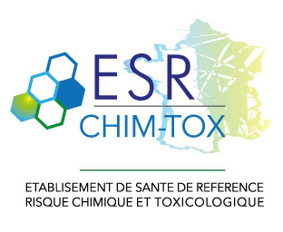



Dichlorvos et approches analytiques
Quelles molécules rechercher en fonction des matrices ?
Romain Magny
Laboratoire de Toxicologie Biologique, Hôpital Lariboisière, AP-HP, Paris, France
Faculté de Pharmacie de Paris, Université Paris Cité, France
INSERM UMRS-1144, Université Paris Cité, Paris, France
08.04.2026

Slide 2
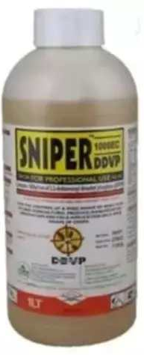
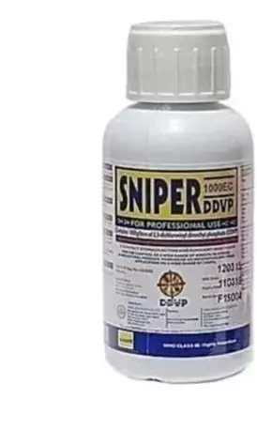
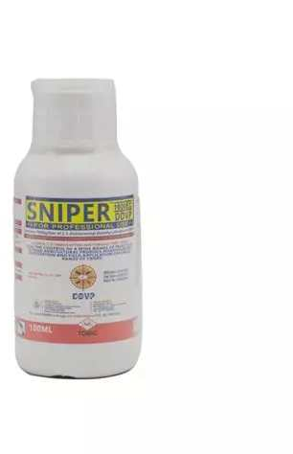
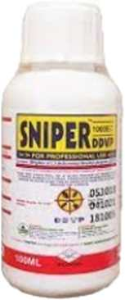
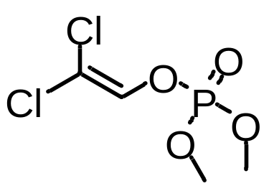
Dichlorvos et diagnostic d’exposition
 Le SNIPER 1000 EC DDVP®, un produit acaricide supposé contenir du Dichlorvos
Allégation indiquant la présence de Dichlorvos à 1000 g/L
Densité = 1425 g/L  70% de dichlorvos
Autres composés : Solvants, hydrocarbures aromatiques et impuretés ?
 Quelles analyses réaliser en laboratoire pour confirmer une exposition/intoxication au dichlorvos ?
Mesure des cholinestérases  Exposition aux organophosphorés
  Cholinestérase plasmatique totale : Disponible dans de nombreux laboratoires
  Acétylcholinestérase intra-érythrocytaire : Rarement en routine hospitalière
Mise en évidence de l’organophosphoré dans les prélèvements biologiques
  Dichlorvos : ½ vie plasmatique de 7 à 12 minutes  Limite la détection en matrice biologique
Quelles sont les composés retrouvés dans le SNIPER 1000 EC DDVP ?
Comment effectuer un diagnostic d’exposition au dichlorvos lors de l’analyse d’échantillons biologiques ?

Slide 3
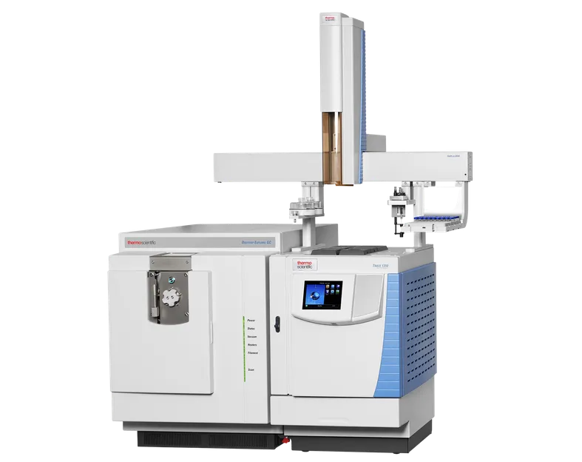
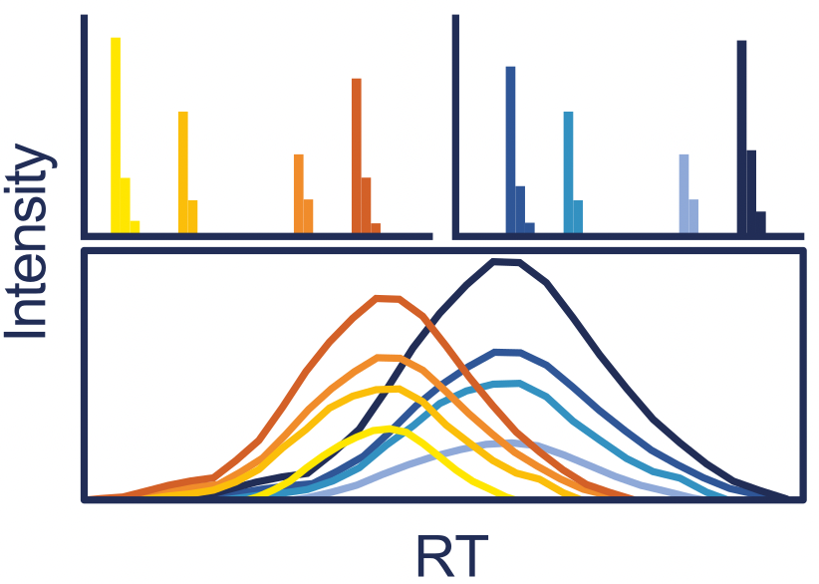
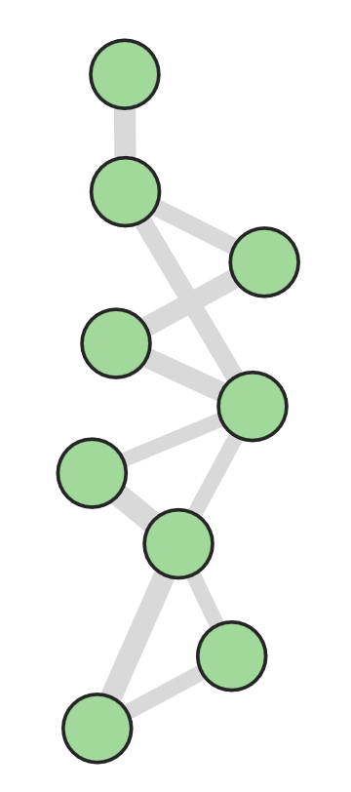

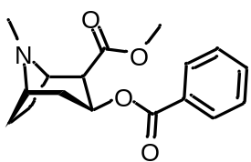
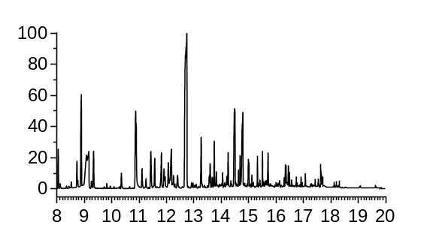

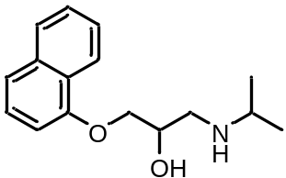
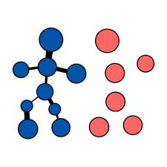

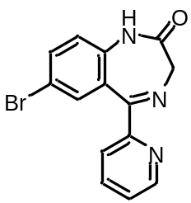
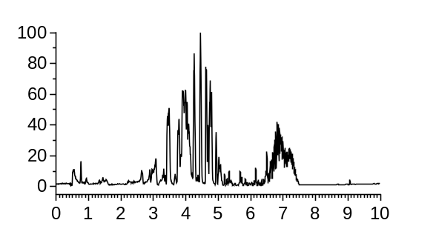
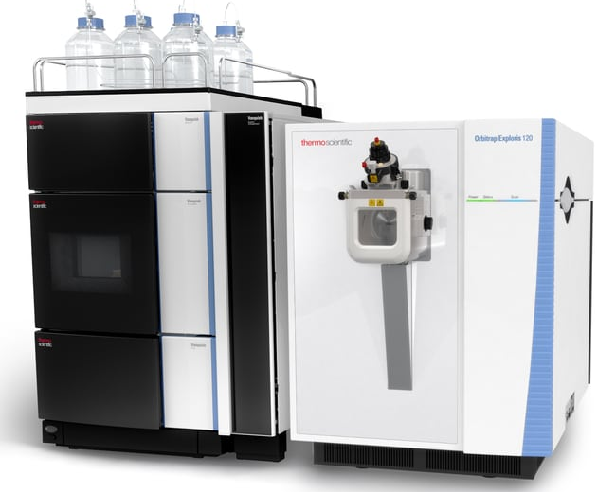

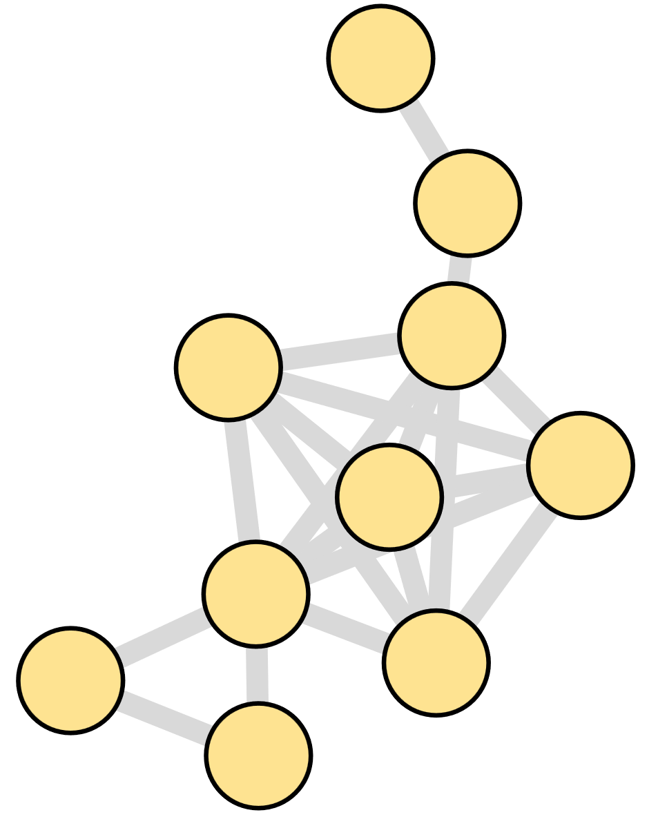
Stratégie analytique non ciblée pour le profilage de xénobiotiques
Préparation d’échantillon
Acquisition des données
Retraitement
Identification
Interrogation
automatique

Slide 4
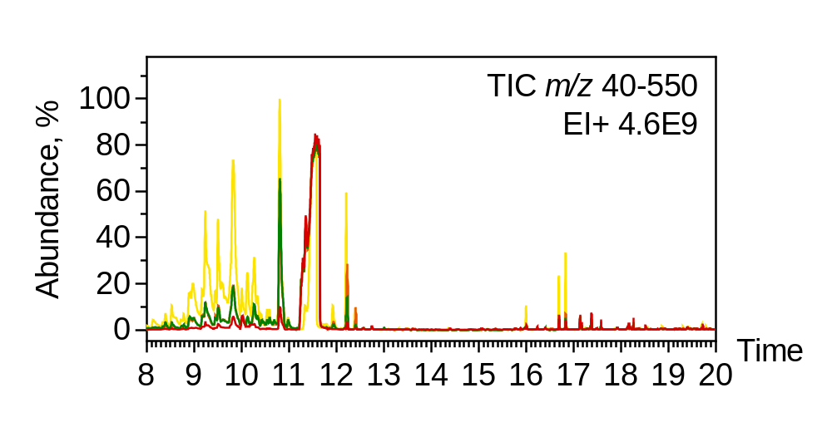
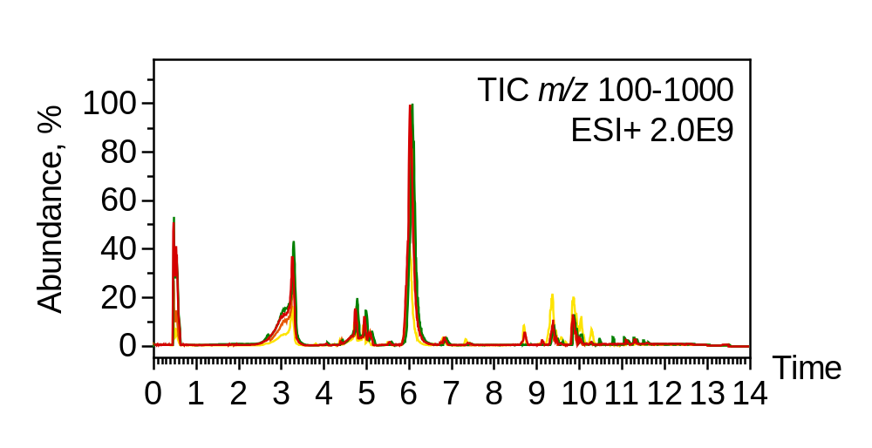
Analyse qualitative de la composition du SNIPER 1000 EC DDVP®
 Analyse de quatre SNIPER 1000 EC DDVP® récupérés au moment de la prise en charge
SNIPER 1000 EC DDVP® = Mélange complexe contenant de nombreuses molécules
Profils qualitatifs similaires entre les lots
Des différences de quantités en fonction du lot
Dichlorvos = Composé majoritaire dans tous les lots analysés
Quelles sont les autres composés retrouvés dans le SNIPER 1000 EC DDVP ?

Slide 5
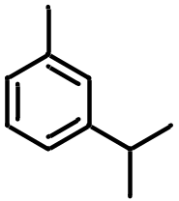
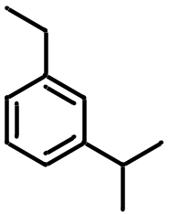
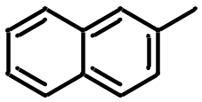
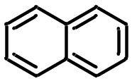
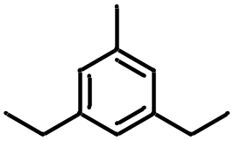
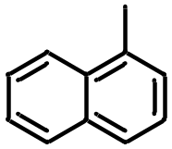
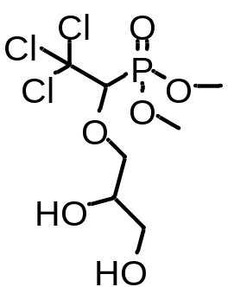
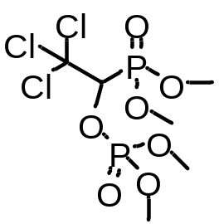
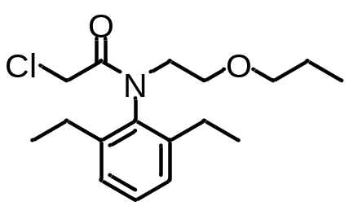
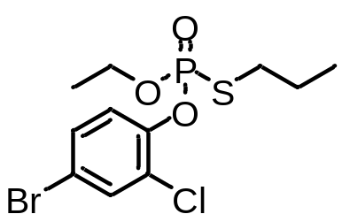
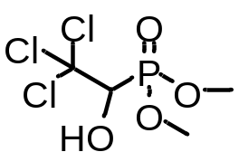
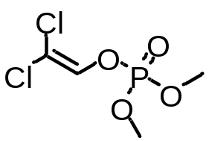
Analyse qualitative de la composition du SNIPER 1000 EC DDVP®
 Composés retrouvés dans le SNIPER 1000 EC DDVP®
Solvants
  Hydrocarbures : Alkylbenzène en C₄ et en C₅
  HAP : Naphtalène et alkylnaphtalène
  Polymères d’éthylène glycol
Composés organophosphorés
  Trichlorfon à l’état de traces : Précurseur de synthèse du dichlorvos
  Impuretés et produits analogues du dichlorvos et du trichlorfon
  Autres inhibiteurs des acétylcholinestérases à l’état de traces
Trichlorfon
Dichlorvos
NaOH
Pretilachlor
Profénofos

Slide 6
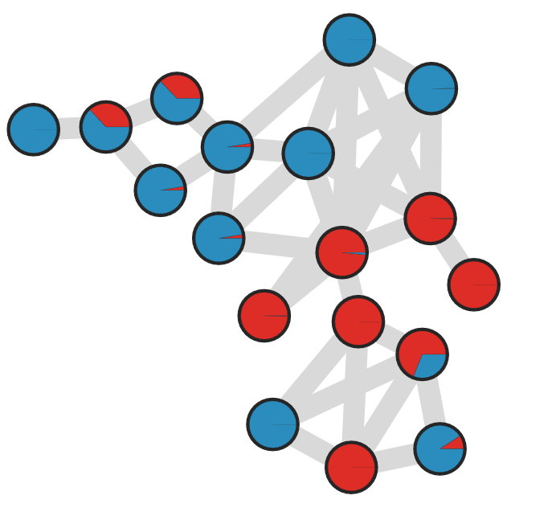
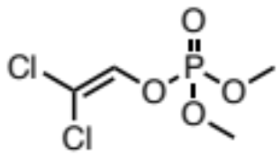
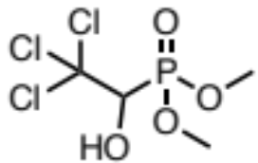
Quelles sont les composés retrouvés dans des matrices biologiques ?
M. P., 43 ans, admis dans un contexte d’intoxication à des produits de lutte contre les nuisibles
Clinique : Syndrome cholinergique, pauses respiratoires, hypersécrétions bronchiques, hypersudation, myosis
Activité des cholinestérases plasmatiques : 335 UI/L (N : 1900-3900 UI/L)
Dichlorvos
Dichlorvos
Trichlorfon
Trichlorfon
Liquide
Majoritaire
Traces
Plasma
Non détecté
Détecté
½ vie : 7 – 11 min
½ vie : 3 – 4 h
Identification du trichlorfon dans le plasma
lié à la ½ vie de ce composé
Composé détecté dans le SNIPER
Composé détecté dans le plasma

Slide 7
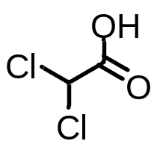
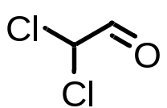
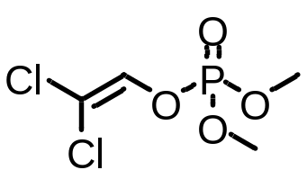
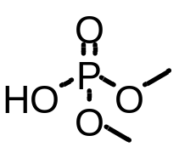
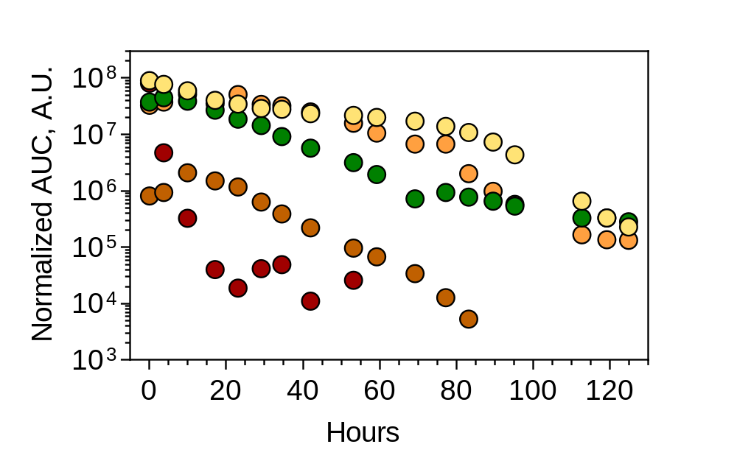
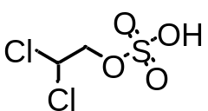
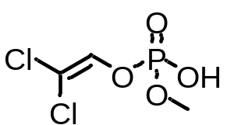
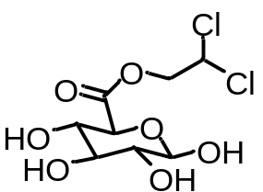
Métabolite du dichlorvos et fenêtre de détection
 Dichlorvos : Non détecté dans les échantillons plasmatique et urinaire d’arrivée…
Identification de métabolites issus de l’hydrolyse in vivo du dichlorvos
Mise en évidence de marqueurs d’exposition au dichlorvos dans le plasma et dans l’urine

Slide 8
Conclusion
 SNIPER 1000 EC DDVP® : Mélange complexe contenant majoritairement du dichlorvos
Association à de nombreux solvants, hydrocarbures et autres organophosphorés
Mise en évidence direct du toxique si analyse d’échantillons non biologiques
 Analyses réalisables pour effectuer un diagnostic d’exposition aux organophosphorés
  Mesure de l’activité des cholinestérases totales : Intoxication +++
  Recherche des produits d’hydrolyse de type dialkylphosphates
  Trichlorfon détectable en matrice biologique : précurseur de synthèse à demi-vie plus longue
  Nécessité d’analyses spécifiques impactant le rendu de résultats
Importance du dialogue clinico-biologique pour orienter les analyses à conduire

Slide 9
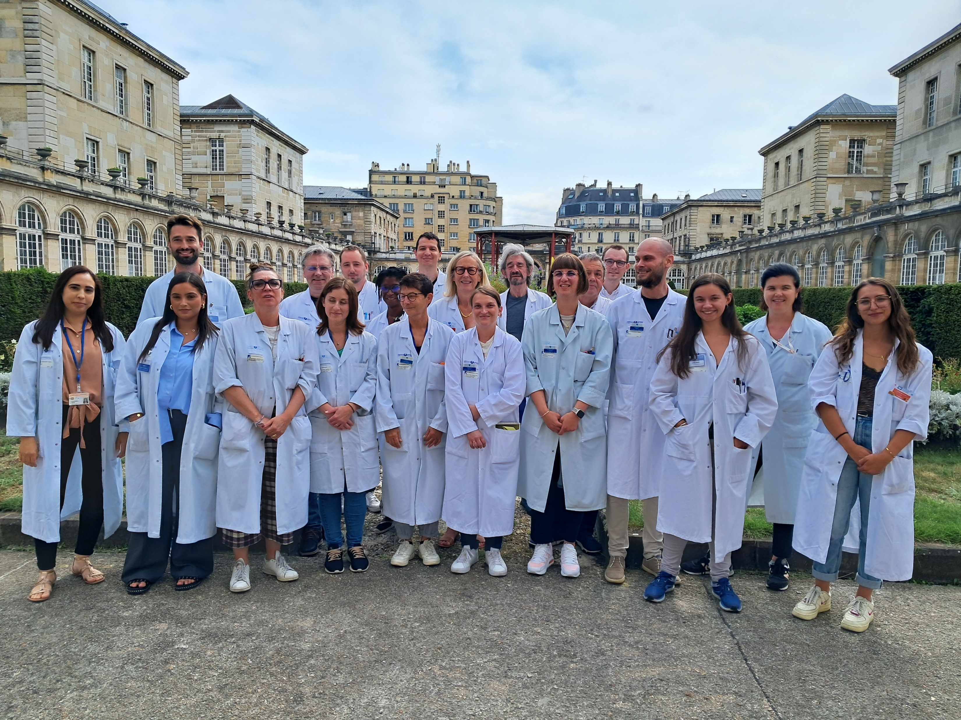
Merci de votre attention
Laboratoire de toxicologie biologique
Hôpital Lariboisière
2 Rue Ambroise Paré
Chef de service : Pr Laurence Labat
laurence.labat@aphp.fr
romain.magny@aphp.fr

